Slide 1

第一章
青春共筑防疫长城

Slide 2

一百年来，中国青年满怀对祖国和人民的赤子之心积极投身党领导的革命，建设，改革伟大事业为人民战斗，为祖国献身，为幸福生活奋斗，把最美好的青春献给了祖国和人民，谱写了一曲又一曲壮丽的青春之歌

Slide 3

目录
01
处处都有青年人的身影
CONTENTS
02
战斗在疫情一线的青年突击队
03
青年志愿者弘扬志愿精神
04
习主席对青年人提出的期望和要求
05
青年是抗疫生力军，为青年人喝彩

Slide 4


处处都有青年人的身影
抗疫一线
优秀的青年医务人员
坚守后方
帮助群众做好防护，让病毒无空可钻
四处奔走
青年志愿者们募集抗疫物资送往疫区
众志成城
海外华侨，留学生驰援疫情严重地区
总结
青年人在祖国困难时勇于挺身而出。报效祖国，为祖国和人民奉献自己的青春

Slide 5
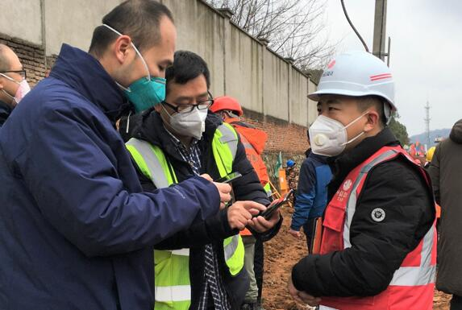
“从前你呵护我长大，现在我来护你周全”
战斗在抗击疫情第一线的青年突击队：
青年突击队是在上世纪五十年带开始广泛组建的以共青团为政治骨干和主体的队伍，常见于“急，难，险，重，新”的任务现场
全国5.2万余支青年突击队、111.8万余名团员青年迅速集结，在疫情防控各个领域勇当先锋，敢打头阵，为抗击病魔贡献青春力量。在火神山，雷神山等抗疫战线上我们能够经常看见他们的身影
火神山医院建设工地，青年工程师李运佐参与机电配合

Slide 6
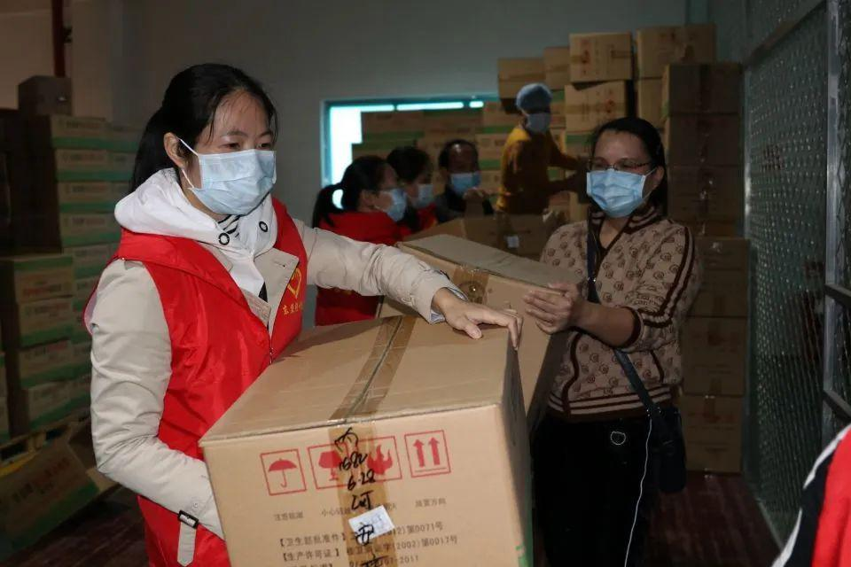

青年志愿者
—可敬的青年队伍
不负总书记勉励，弘扬志愿精神
他们用实际行动践行着奉献、友爱、互助、进步的精神
广西南宁志愿者搬运抗议物资
在疫情防控阻击战攻坚期，青年志愿者们勇于承担责任，乐于承担，无私奉献。在广州南站为来往的乘客测量体温，在医院发放药品，在后方搬运物资，在企业车间协助生产，在网络平台提供心理咨询服务。这些志愿者真正的体现了青年人的责任与担当！

Slide 7

主席对青年人的期望和要求
——青年兴则国家兴，青年强则国家强
1
青年要保持出生牛犊不怕虎，越是艰难越向前的刚健勇毅，勇立时代潮头，争做时代先锋
2
青年时代，选择吃苦也就选择了收获，选择奉献也就选择了高尚
3
只有为人名做出了奉献的青春才会留下充实、温暖、持久、无悔的青春记忆
4
同人民一道拼搏、同祖国一道前进，服务人民、奉献祖国、是当代中国青年的正确方向

Slide 8

青年是抗疫生力军，为青年人喝彩！
除了青年突击队、青年志愿者，更有千千万万的在岗位上努力奋斗的青年人，有千千万万默默承担，作出奉献的青年人，筑起防疫的青春长城，我们一个都不能少，让我们向奋战在一线的青年人致敬，为我们自己加油喝彩！

